Slide 1


SỞ Y TẾ NGHỆ AN TRUNG TÂM Y TẾ HUYỆN ANH SƠN
BÁO CÁO TỔNG QUAN
Phát triển kỹ thuật mới và ứng dụng các trang thiết bị hiện đại trong phẫu thuật chuyên ngành ngoại sản tại Trung Tâm Y Tế Anh Sơn
BSCKII. Nguyễn Văn Khanh
Anh sơn, ngày 7 tháng 5 năm 2021

Slide 2
Nội Dung Trình Bày
1
Những Khó Khăn Khi Triển Khai Kỹ Thuật Mới Tại Các TTYT và Bệnh Viện Tuyến Cơ Sở
2
Những Kỹ Thuật Mới Đã Áp Dụng Tại TTYT Anh Sơn
3
Các Trang Thiết Bị Hiện Đại Trong Phẫu Thuật Tại TTYT Anh Sơn

Slide 3
Những Khó Khăn Khi Triển Khai Kỹ Thuật Mới
Tại Các TTYT và Bệnh Viện Tuyến Cơ Sở
1

Slide 4

1.1. Đào Tạo Con Người
Khó khăn trong đào tạo(kinh phí, thời gian, cầm tay chỉ việc)
Nhân lực tuyến huyện ít và yếu

Slide 5

1.2. Các Chuyên Khoa Hỗ Trợ
Khi triển khai cần sự hỗ trợ chuyên sâu từ các chuyên ngành khác: Chẩn đoán hình ảnh; Hồi sức; Gây mê; Giải phẫu bệnh; ...

Slide 6

1.3. Vấn Đề Chuyển Giao Khó Khăn
Người bệnh đặt niềm tin ở tuyến trên
Không chấp nhận chờ đợi
Đủ số lượng người bệnh để mời chuyên gia về chuyển giao

Slide 7
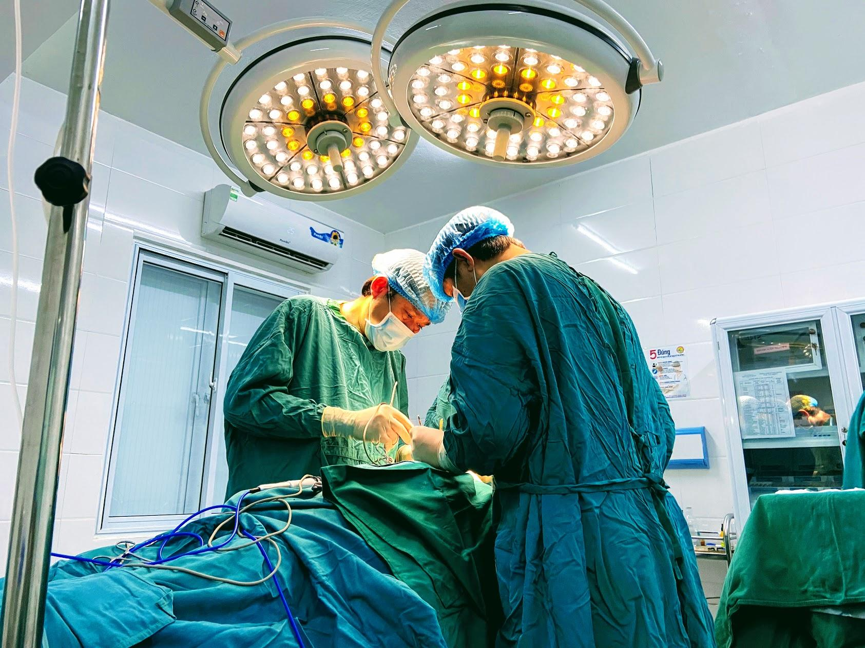

Những Kỹ Thuật Mới
Đã Áp Dụng Tại TTYT Anh Sơn
2

Slide 8
2.1. Phẫu Thuật Cắt Dạ Dày Nội Soi
Triển khai năm 2016, sau lần tập huấn trước thềm hội nghị phẫu thuật nội soi tiêu hóa tại Huế(dàn máy nội soi được cấp 2014)
Triển khai trong điều kiện:
Đây là kỹ thuật hết sức khó
Nhân lực hỗ trợ chưa chuyên sâu
Không có chuyển giao từ tuyến trên.
Kinh nghiệm về phẫu thuật nội soi còn ít
Trang thiết bị: Dao siêu âm; Dao Ligasure; Dàn phẫu thuật nội soi; Stapler của hãng Covidien.
Triển khai cho 2 bệnh nhân cắt 2/3 dạ dày nội soi

Slide 9
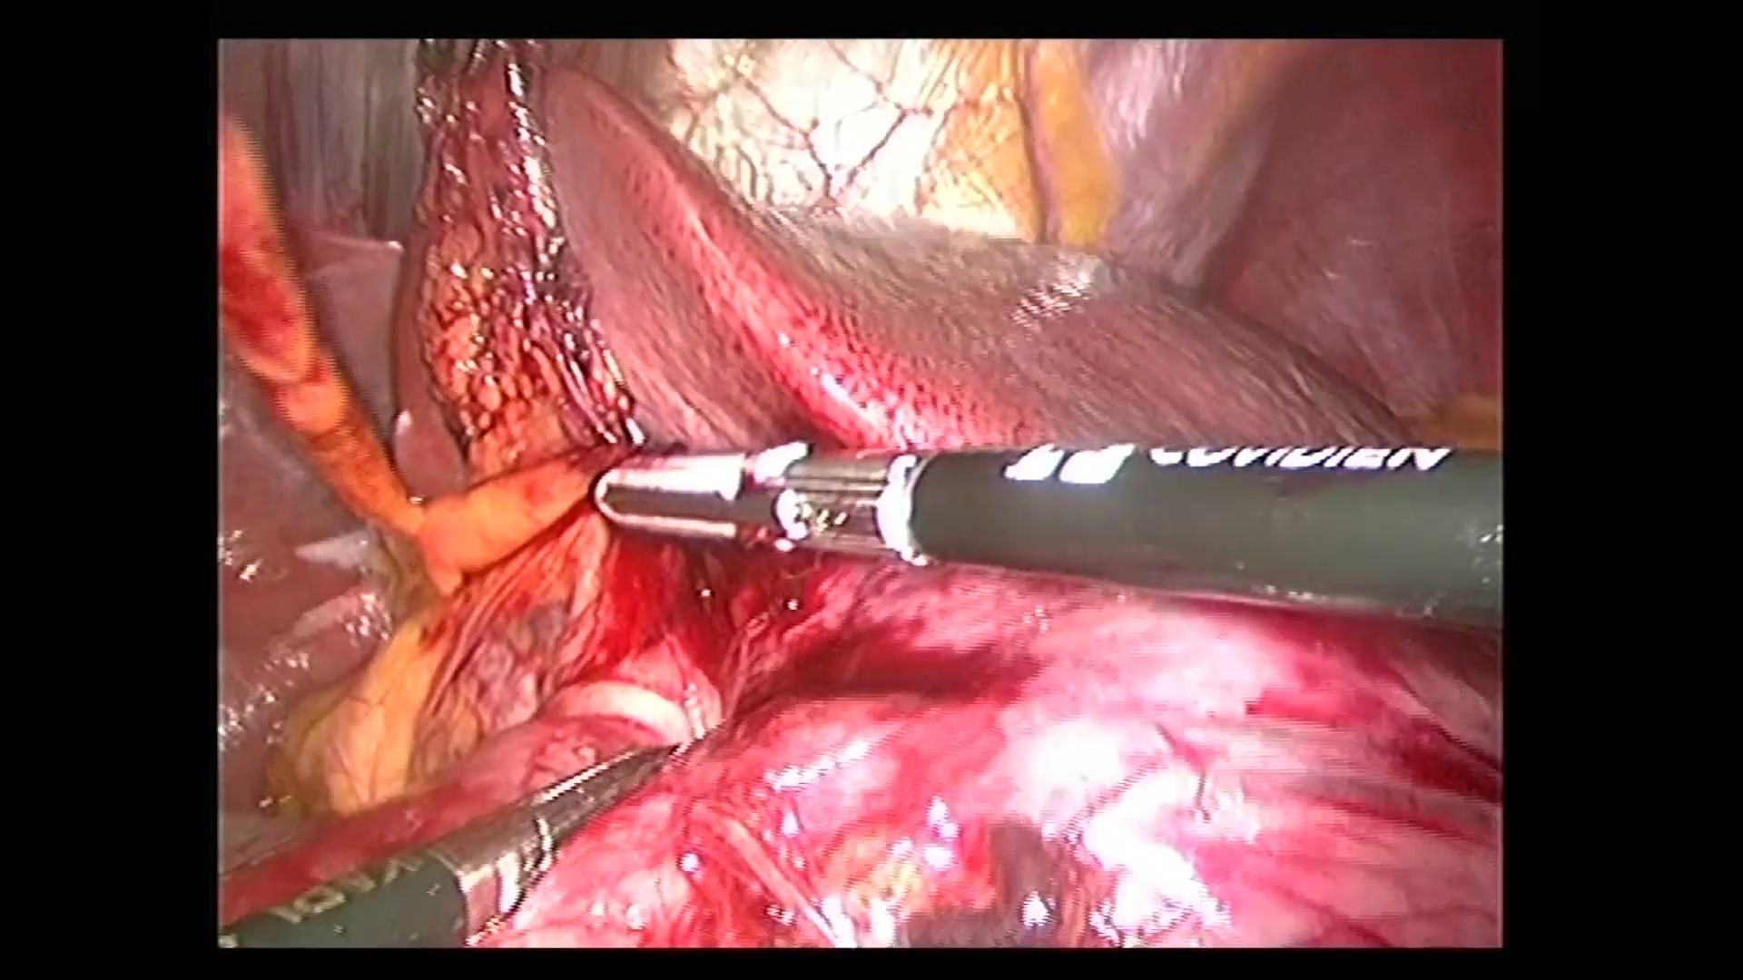
Video Phẫu Thuật Cắt Dạ Dày Nội Soi

Slide 10
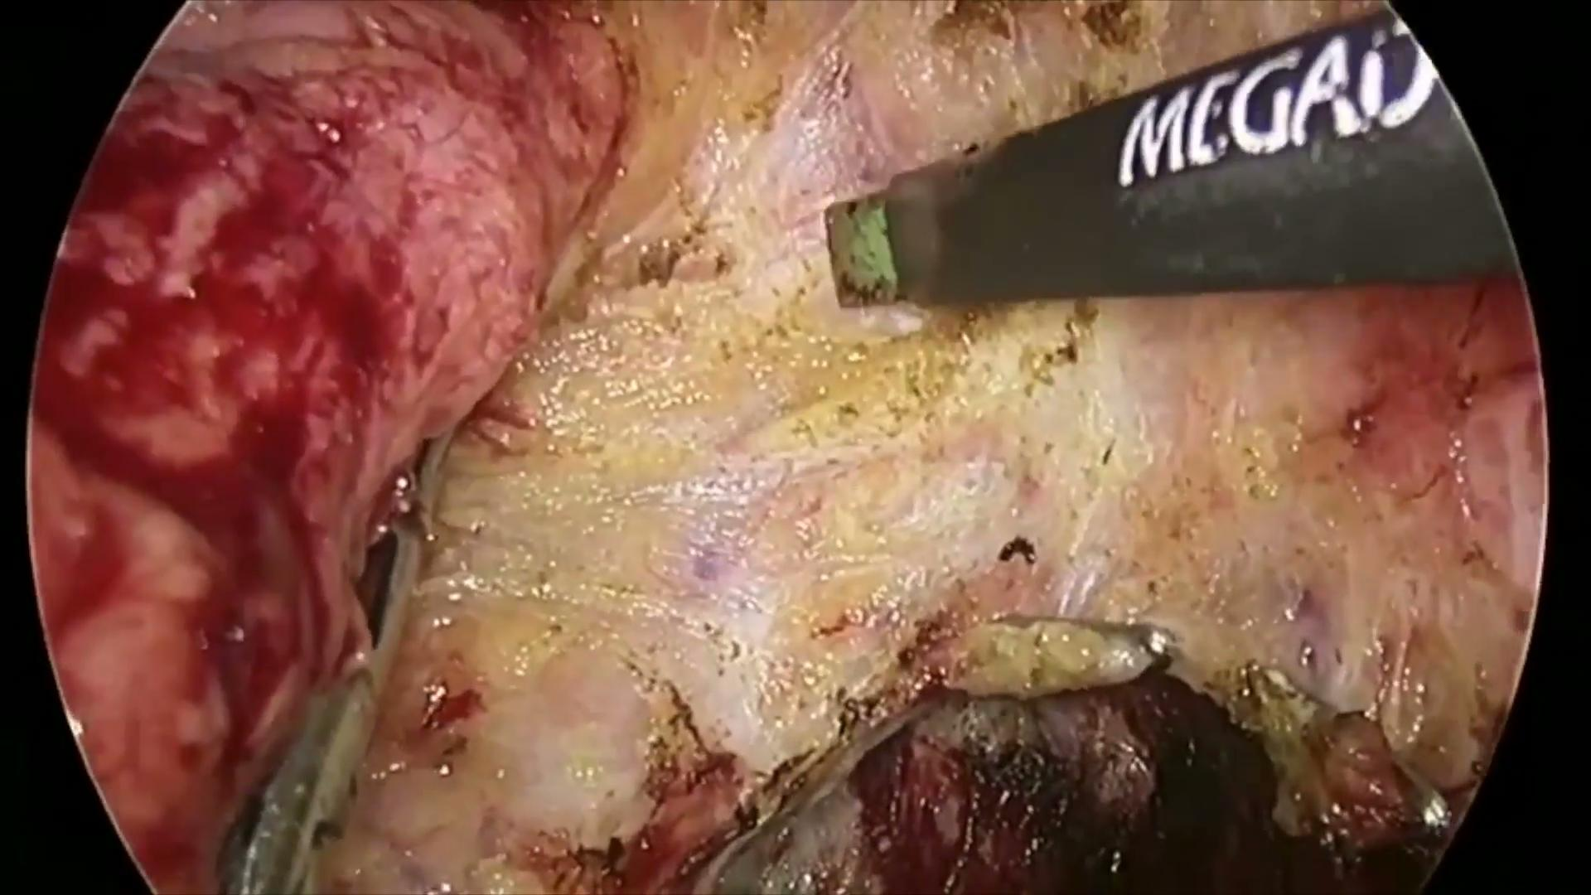
Video Cắt Đoạn Trực Tràng Nối Ngay

Slide 11
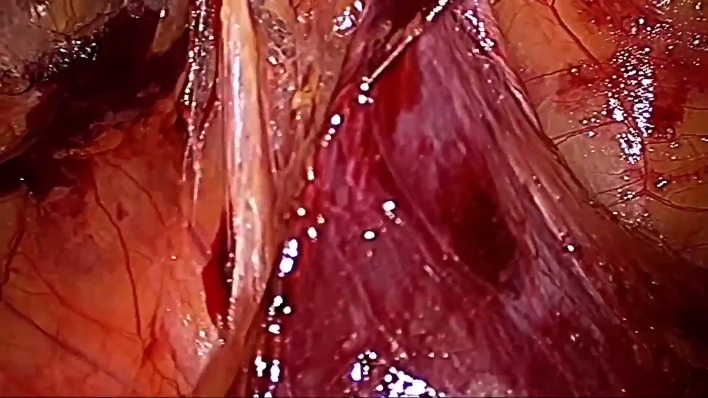
Video Phẫu Thuật Thoát Vị Bẹn TAPP Nội Soi

Slide 12
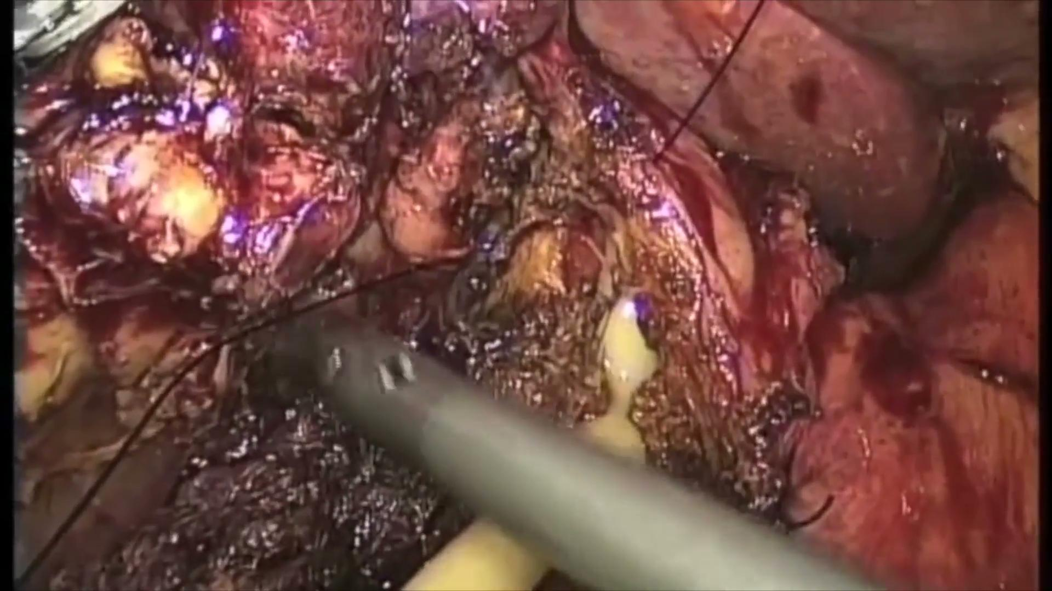
Video Mổ Sỏi Ống Mật Chủ Nội Soi

Slide 13
2.2. Phẫu Thuật Nội Soi Tuyến Giáp
Triển khai thường quy tại TTYT Anh Sơn
Là phẫu thuật bệnh viện tự triển khai
Trang thiết bị : Dao siêu âm; Dàn nội soi cơ bản

Slide 14
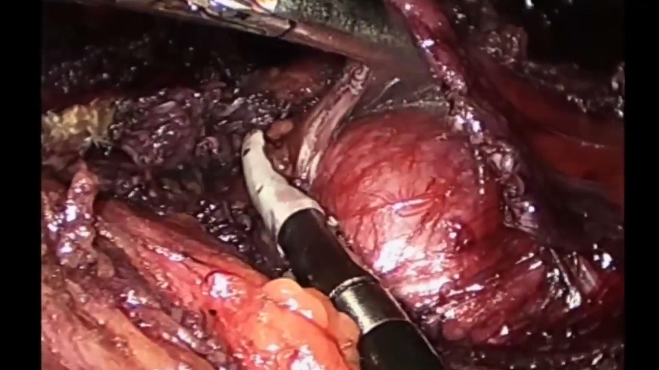
Video Phẫu Thuật Nội Soi Tuyến Giáp

Slide 15
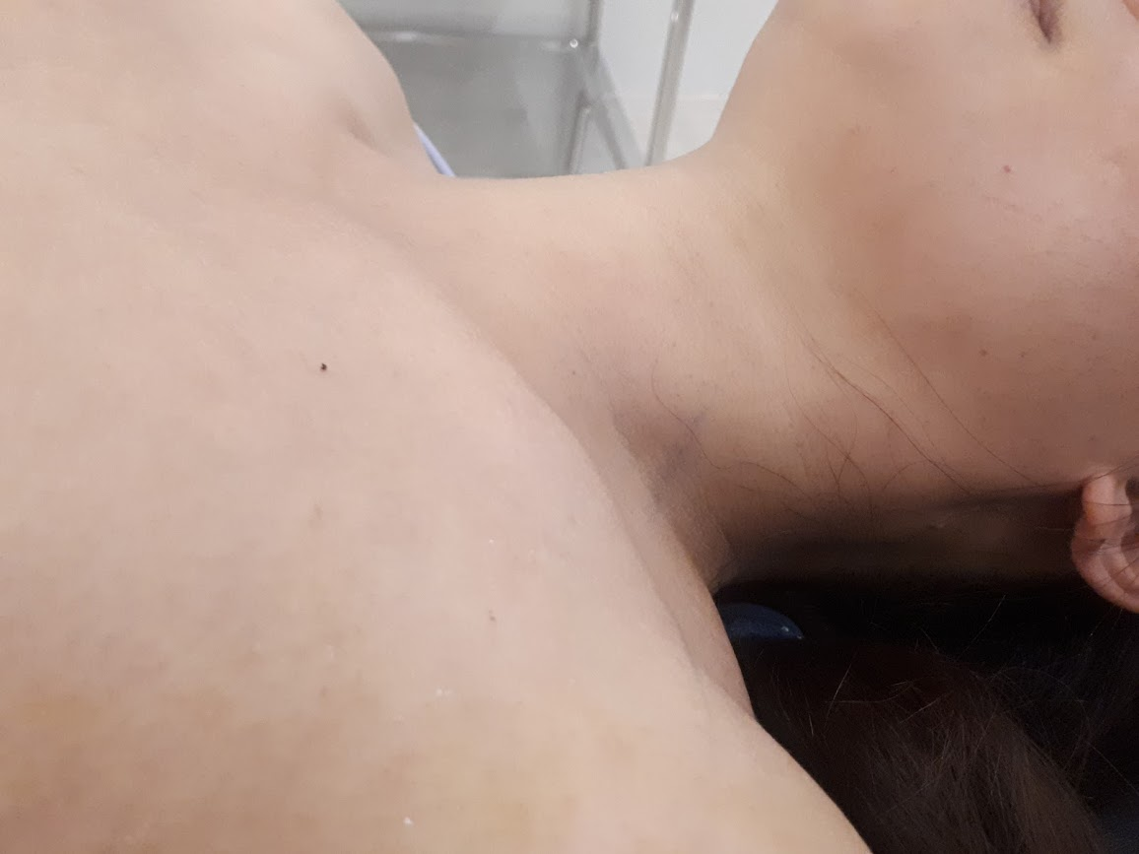
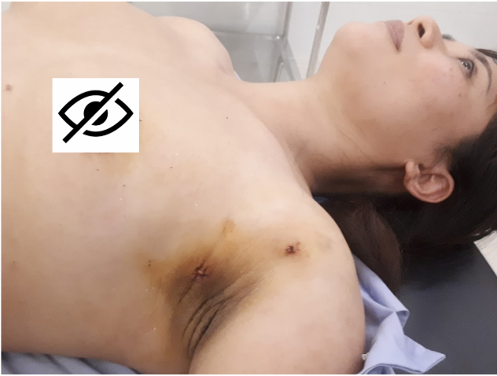
Bệnh Nhân Sau Mổ Nội Soi Tuyến Giáp

Slide 16
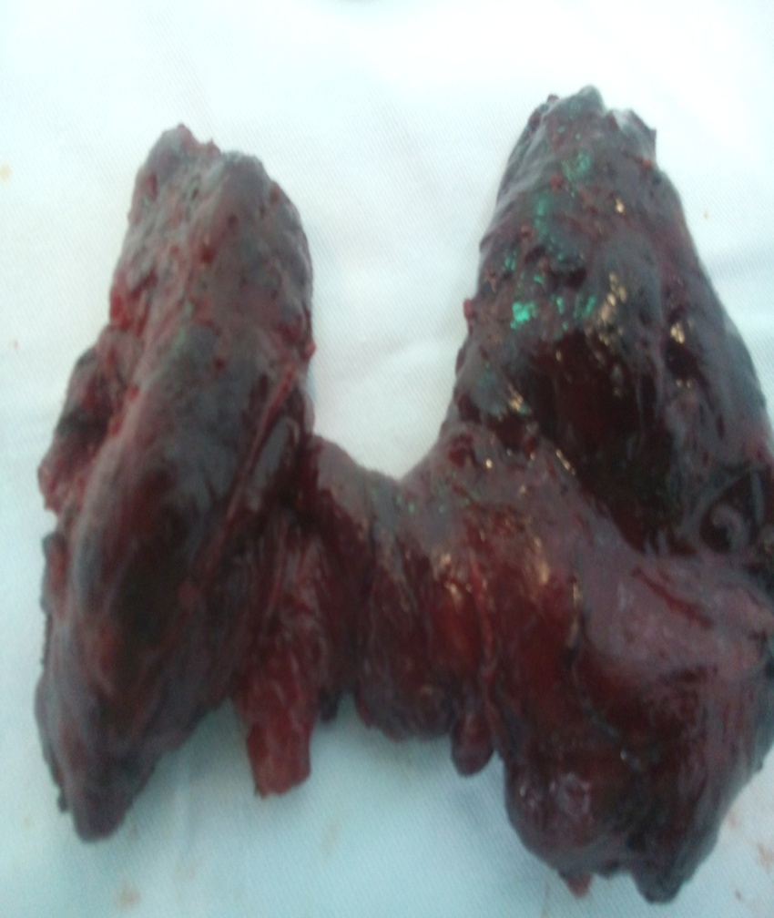
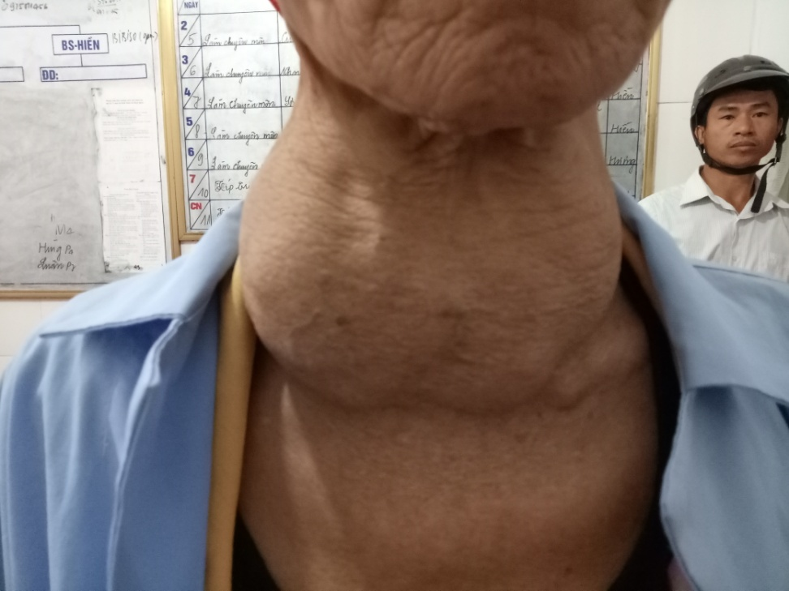
Mổ Cắt Toàn Bộ Tuyến Giáp, Mổ Cắt Tuyến Giáp Khổng Lồ

Slide 17
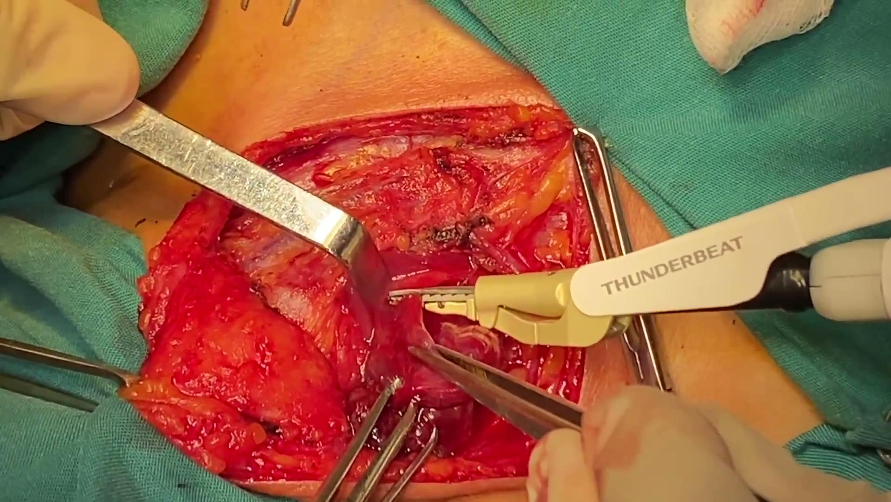
Video Phẫu Thuật Cắt Toàn Bộ Tuyến Giáp Nạo Vét Hạch Nhóm 2,3 Và Nhóm 6

Slide 18
2.3. Tán Sỏi Niệu Quản Ngược Dòng Và Tán Sỏi Qua Da Bằng Đường Hầm Nhỏ
Tán sỏi ngược dòng tự triển khai
Tán sỏi qua da Bệnh Viện Việt Đức chuyển giao

Slide 19
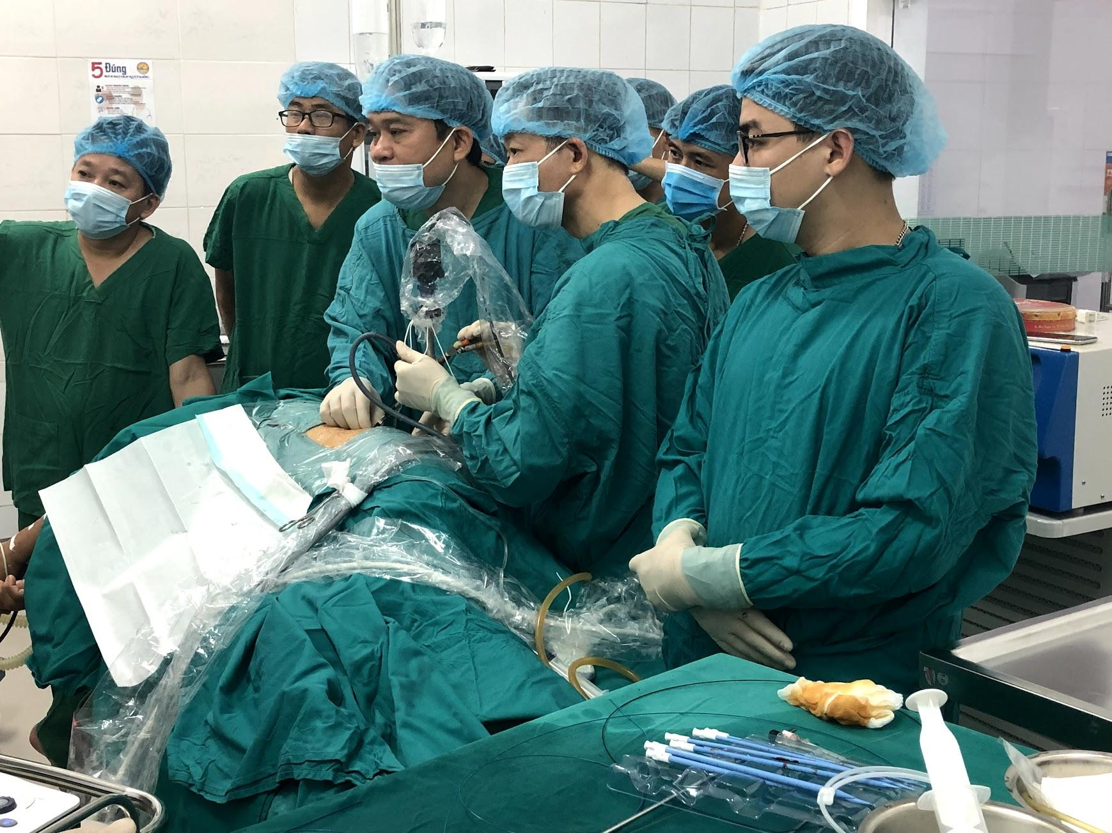
Bệnh Viện Việt Đức Chuyển Giao: Tán Sỏi Qua Da

Slide 20
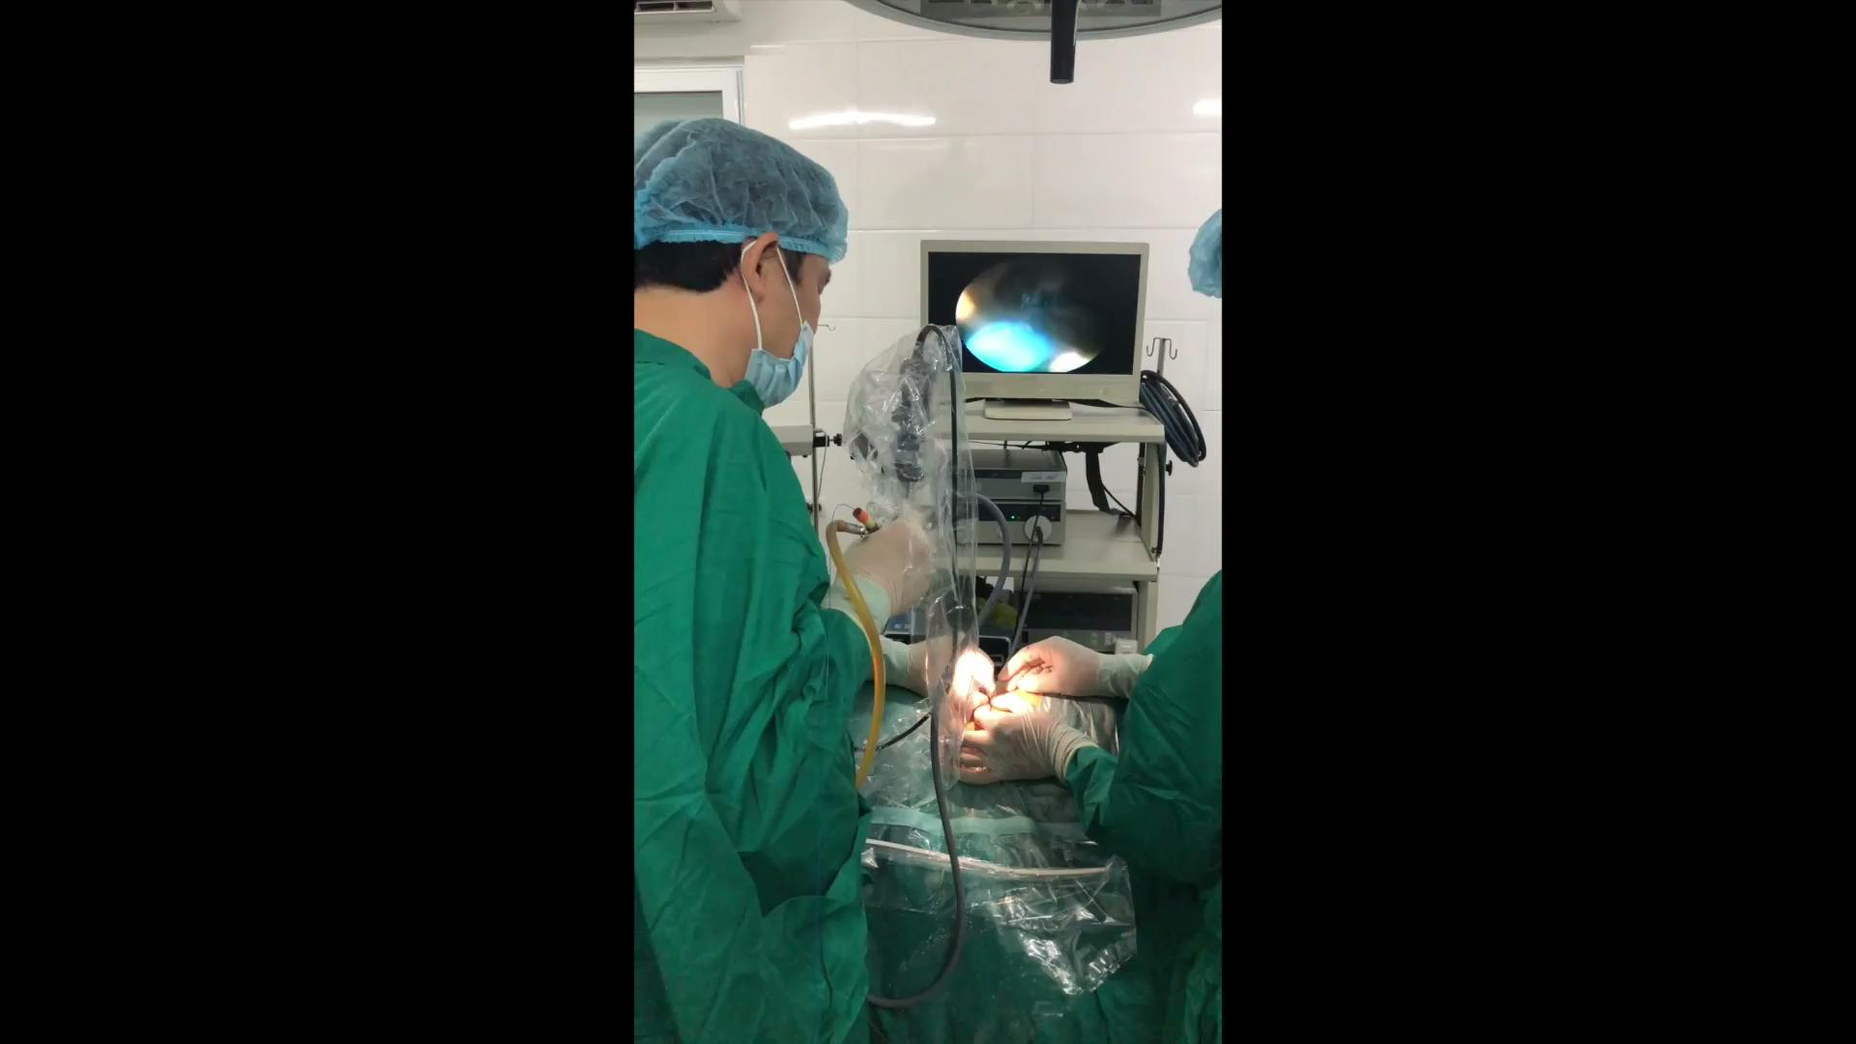
Video Phẫu Thuật Tán Sỏi Qua Da

Slide 21
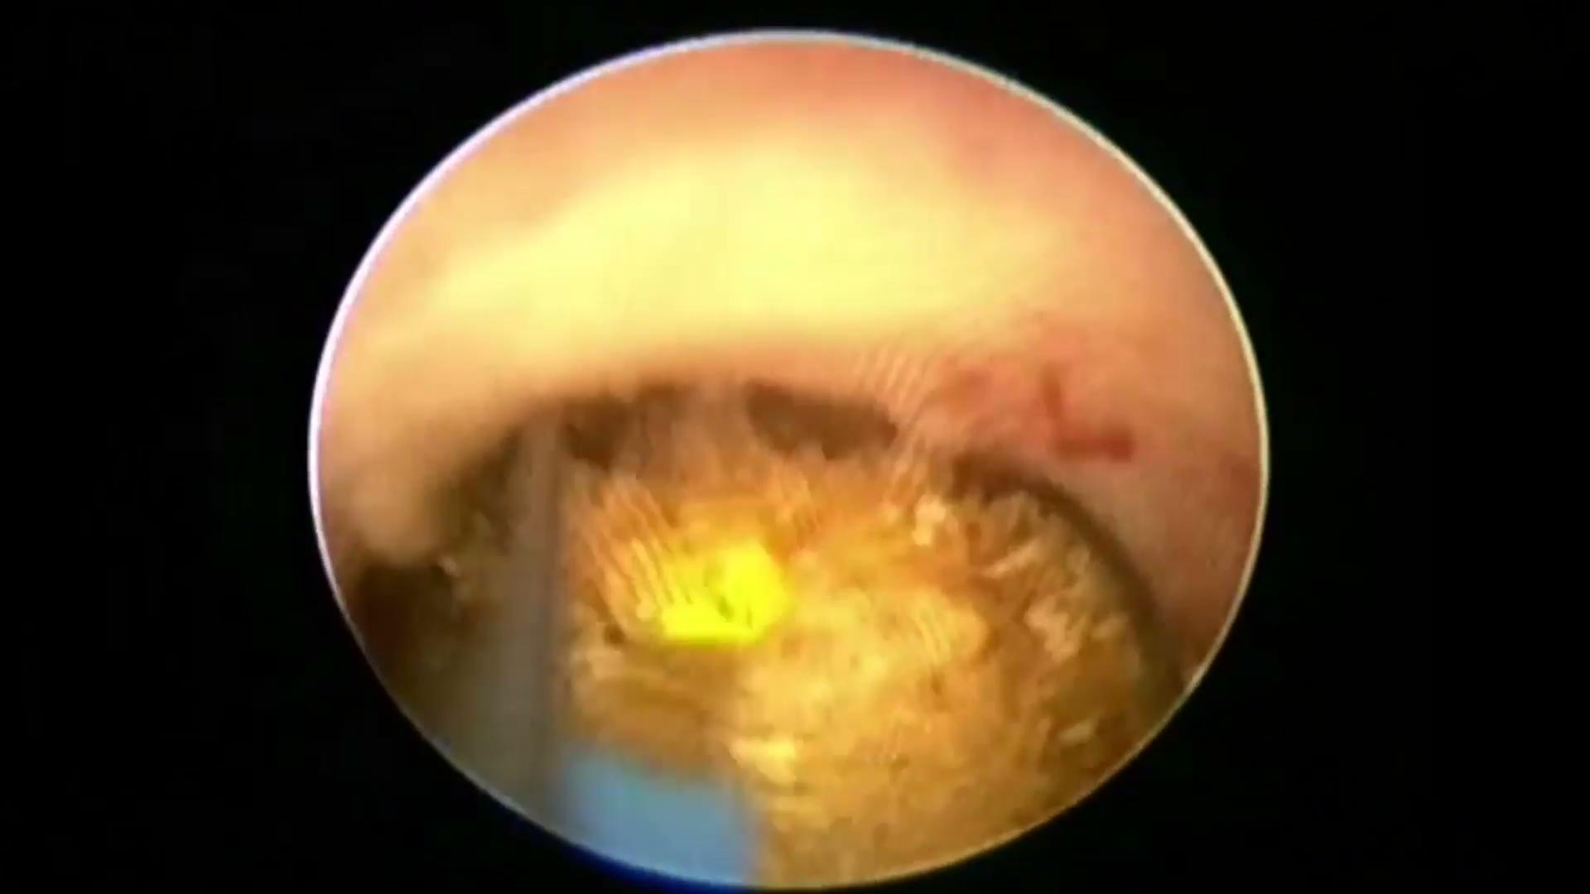
Video Phẫu Thuật Tán Sỏi Ngược Dòng

Slide 22
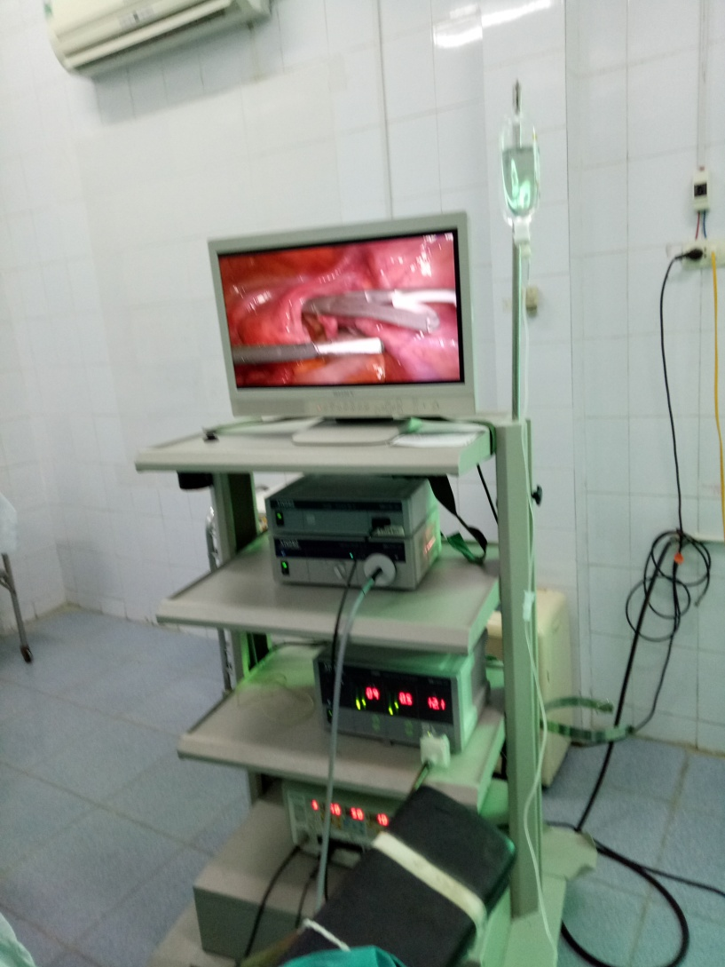
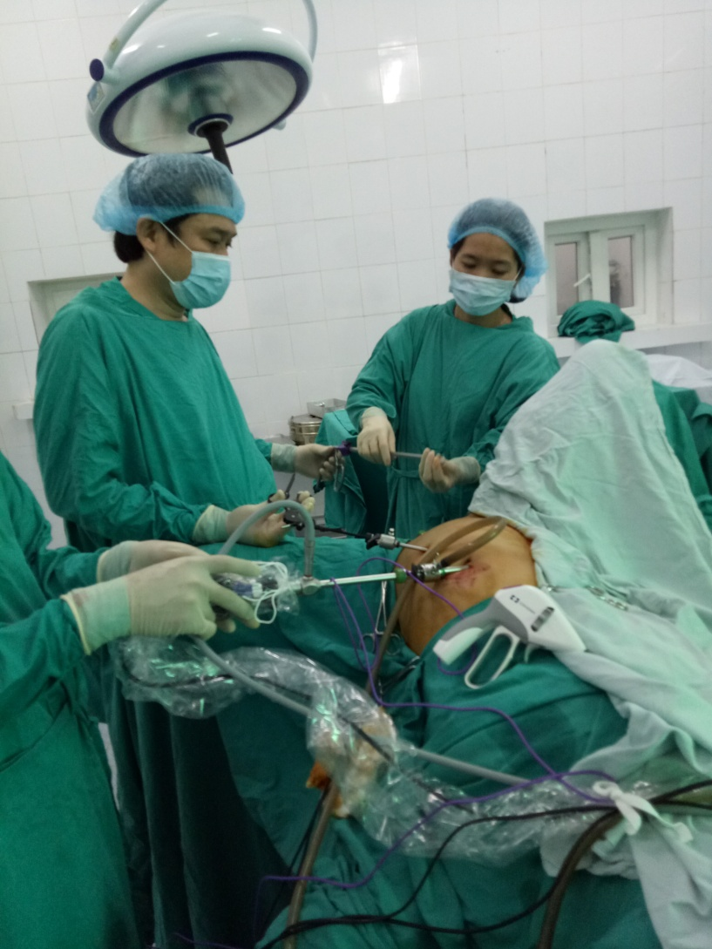
Mổ Cắt Ruột Thừa Qua Ngả Âm Đạo, Sử Dụng Dao Ligasure, Gây Tê Tủy Sống

Slide 23
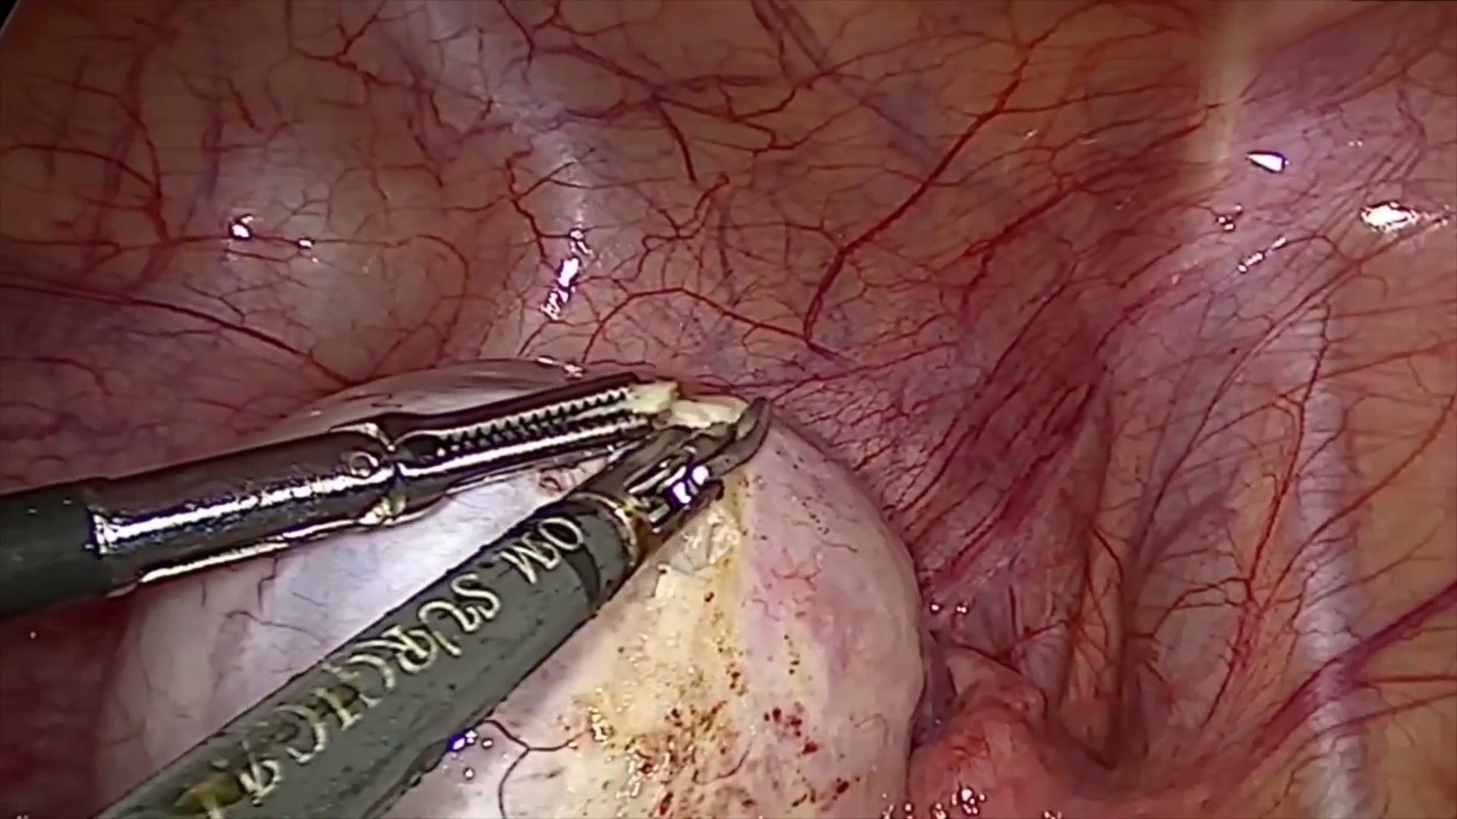
Video U Nang Buồng Trứng

Slide 24
2.4.1. Điều Trị Sa Sinh Dục Bằng Phương Pháp Khâu Treo Tử Cung, Làm Lại Thành Trước Và Thành Sau Âm Đạo
Phẫu thuật 55 bệnh nhân
TTYT Anh Sơn là đơn vị đầu tiên triển khai tại khu vực miền bắc
Bệnh viện tự nghiên cứu trong y văn, không có đơn vị chuyển giao
Đã tham gia báo cáo tại hội nghị phẫu thuật nội soi toàn quốc(tổ chức tại Hạ Long)
Sáng kiến đạt giải 3 giải khoa học công nghệ mở rộng Nghệ An năm 2017

Slide 25
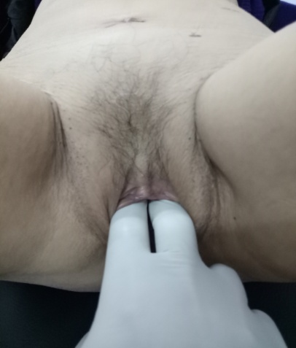
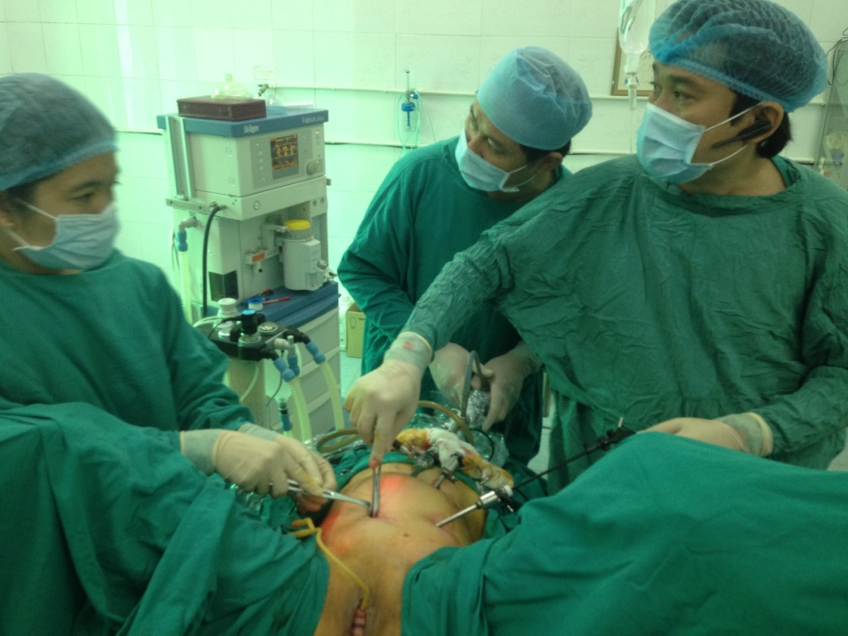
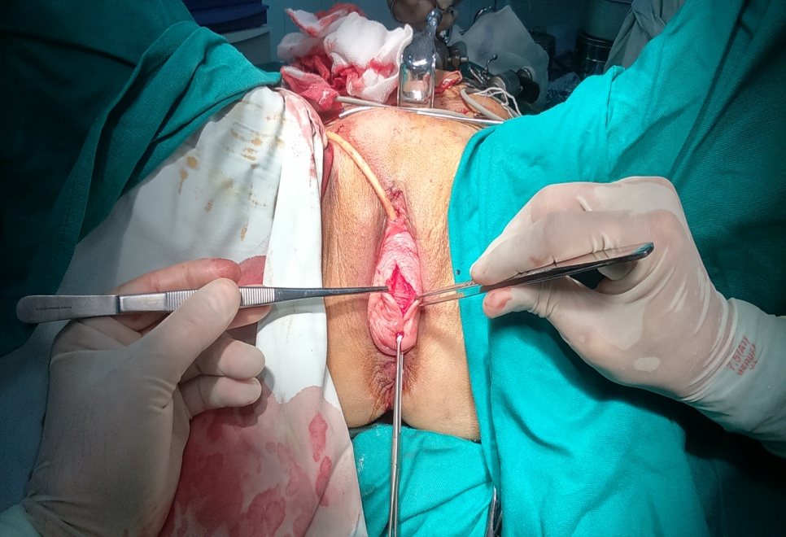
Phẫu Thuật Khâu Treo Tử Cung

Slide 26
2.4.2. Ưu Điểm Của Kỹ Thuật Khâu Treo Tử Cung, Làm Lại Thành Trước Và Thành Sau Âm Đạo
Dụng cụ đơn giản:
Dàn mổ nội soi ổ bụng thông thường
Bộ phẫu thuật mổ mở
Móc chỉ của Covidien –Medtronic
Chỉ vicryl số 1.0
Kỹ thuật đơn giản, dễ thực hiện, có thể thực hiện bởi các PTV nội cơ bản
Sau mổ ít đau, bảo tồn được tử cung
Nếu cần can thiệp phẫu thuật ổ bụng hay can thiệp trên tử cung thì ổ bụng không dính...
So với PT khâu treo vào mỏm nhô: Phức tạp, rất dính, mổ lại khó khăn, mất sinh góc tạo bởi BQ-Niệu đạo

Slide 27
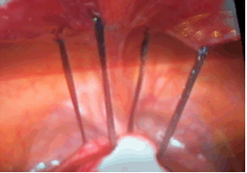
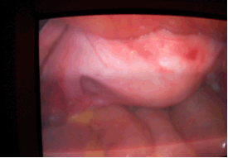
Thì Treo Tử Cung
Tử Cung Đã Treo

Slide 28
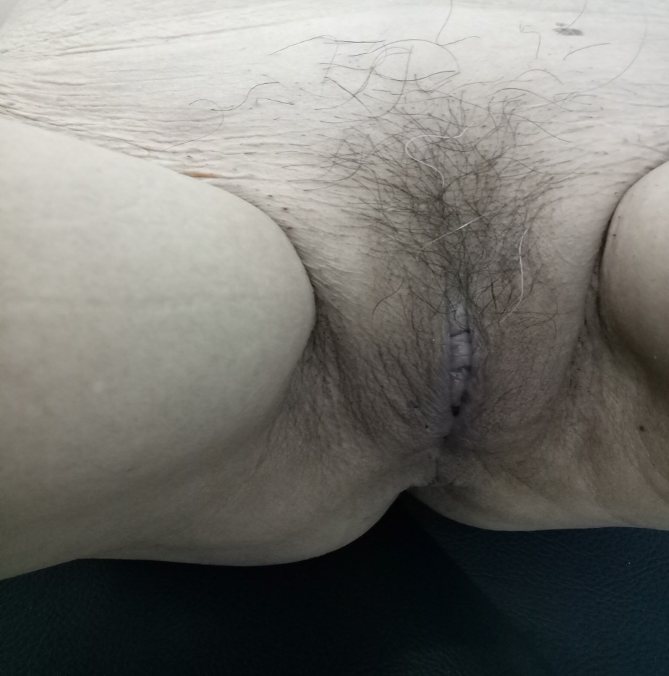
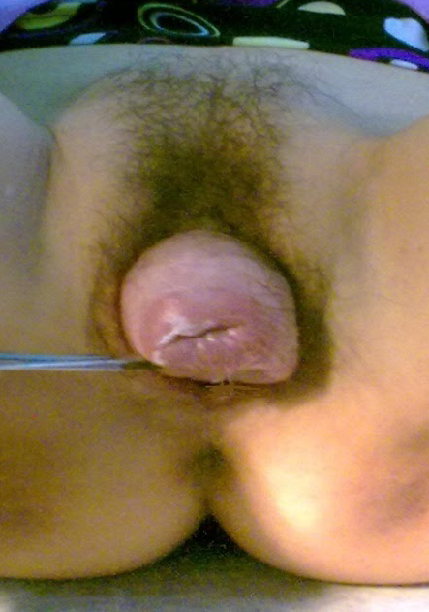

Sau PT 3 Tháng

Slide 29
2.5. Cắt Toàn Bộ Vú Và Nạo Vét Hạch 2 Chặng
Triển khai được 3 bệnh nhân
Do Bệnh Viện Ung Bướu Chuyển Giao

Slide 30
2.6. Phẫu Thuật Cắt Tử Cung Nội Soi
Triển khai từ tháng 10/ 2014 - Sau khi có dàn nội soi ổ bụng 2 tháng
Triển khai thường quy tại TTYT Anh Sơn: Có trường hợp khối u xơ nặng 1,2kg
Gần như không có PT mổ mở cắt tử cung(từ khi triển khai mổ nội soi cho tới nay chỉ có 1 trường hợp phải mổ mở)
Lợi thế của chúng tôi là có thể kiểm tra và can thiệp nếu tổn thương niệu quản.

Slide 31
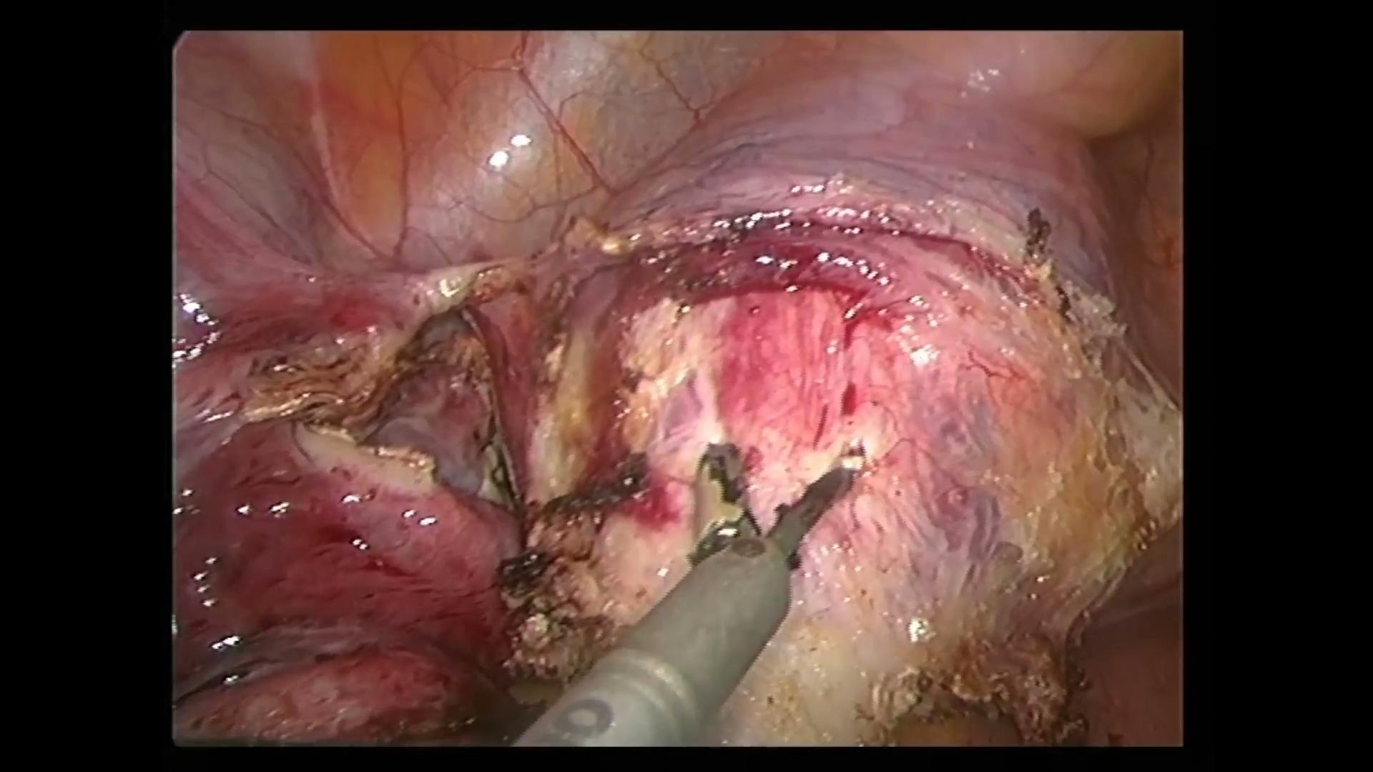
Video Phẫu Thuật Cắt Tử Cung Nội Soi

Slide 32
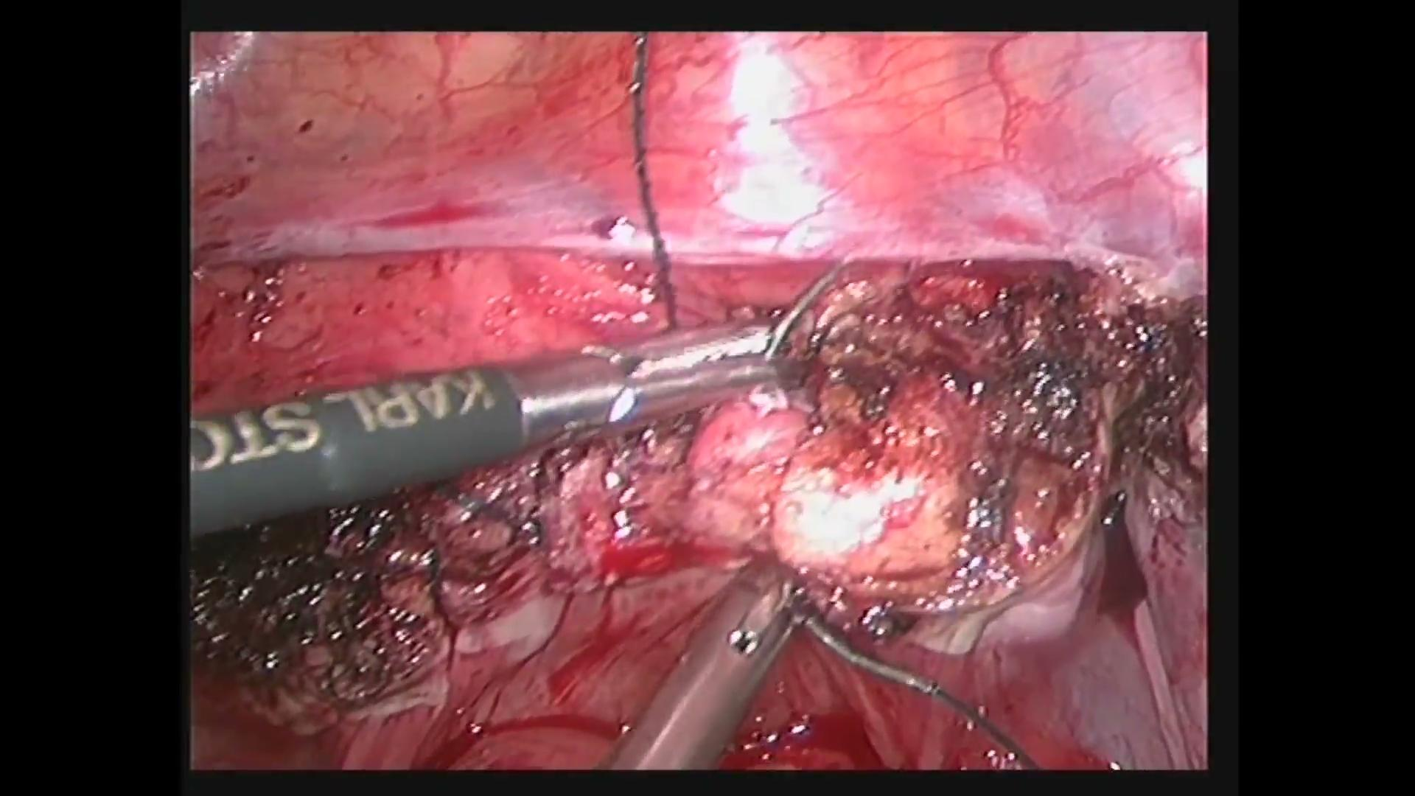
Video Khâu Cổ Tử Cung Bằng Chỉ Vi-lox Covidien

Slide 33
Ứng Dụng Các Trang Thiết Bị Hiện Đại Trong Phẫu Thuật Tại TTYT Anh Sơn
3

Slide 34

3.1. Trăn Trở Khi Ứng Dụng Các Trang Thiết Bị Hiện Đại Tại Y Tế Tuyến Huyện
Làm thế nào để có các trang thiết bị hiện đại?
Làm thế nào để đạt hiệu quả - chi phí duy trì?
Ứng dụng các trang thiết bị thế nào?

Slide 35
3.2. Thực Tế & Khó Khăn Khi Ứng Dụng Các Trang Thiết Bị Hiện Đại Tại TTYT Anh Sơn
Kỹ thuật cao phải đi cùng trang thiết bị hiện đại. Các hãng lớn hầu như tập trung tại bệnh viện tỉnh và trung ương, không mặn mà với tuyến huyện
Giá thành rất cao, chi phí duy trì tốn kém. Nguồn kinh phí đầu tư còn ít
Năm 2014, chuyên ngành PT ngoại – sản TTYT Anh Sơn thiếu thông tin về các trang thiết bị kỹ thuật cao(năm được cấp dàn máy nội soi đầu tiên)

Slide 36
3.3.1. Khắc Phục Khó Khăn
Sự đồng hành từ các hãng
Năm 2015: Tại hội nghị phẫu thuật nội soi toàn quốc(tổ chức tại Huế), TTYT Anh Sơn chứng minh cho các hãng mình triển khai được các kỹ thuật cao
Năm 2016: Các hãng đã tin tưởng và đồng hành. Đầu tiên là Johnson & Johnson, Covidien, sau này là Olympus

Slide 37
3.3.2. Khắc Phục Khó Khăn
Hiện tại có mối quan hệ với khá nhiều hãng lớn, các hãng đồng hành(tập huấn, cung cấp các thiết bị mới nhất, cập nhật công nghệ)
Sử dụng đa dạng các thiết bị như:
Dao siêu âm và hàn mạch của Olympus
Hãng Covidien - Medtronic: Protex cố định lưới của covidien; các stapler; chỉ Vi-lox; móc chỉ nội soi; các thiết bị khâu nối tiêu hóa tự động…
Công Ty TNHH Thiết Bị Y Tế ADC: Các dụng cụ tiết niệu và phẫu thuật khác
Dao siêu âm của Johnson and Johnson

Slide 38
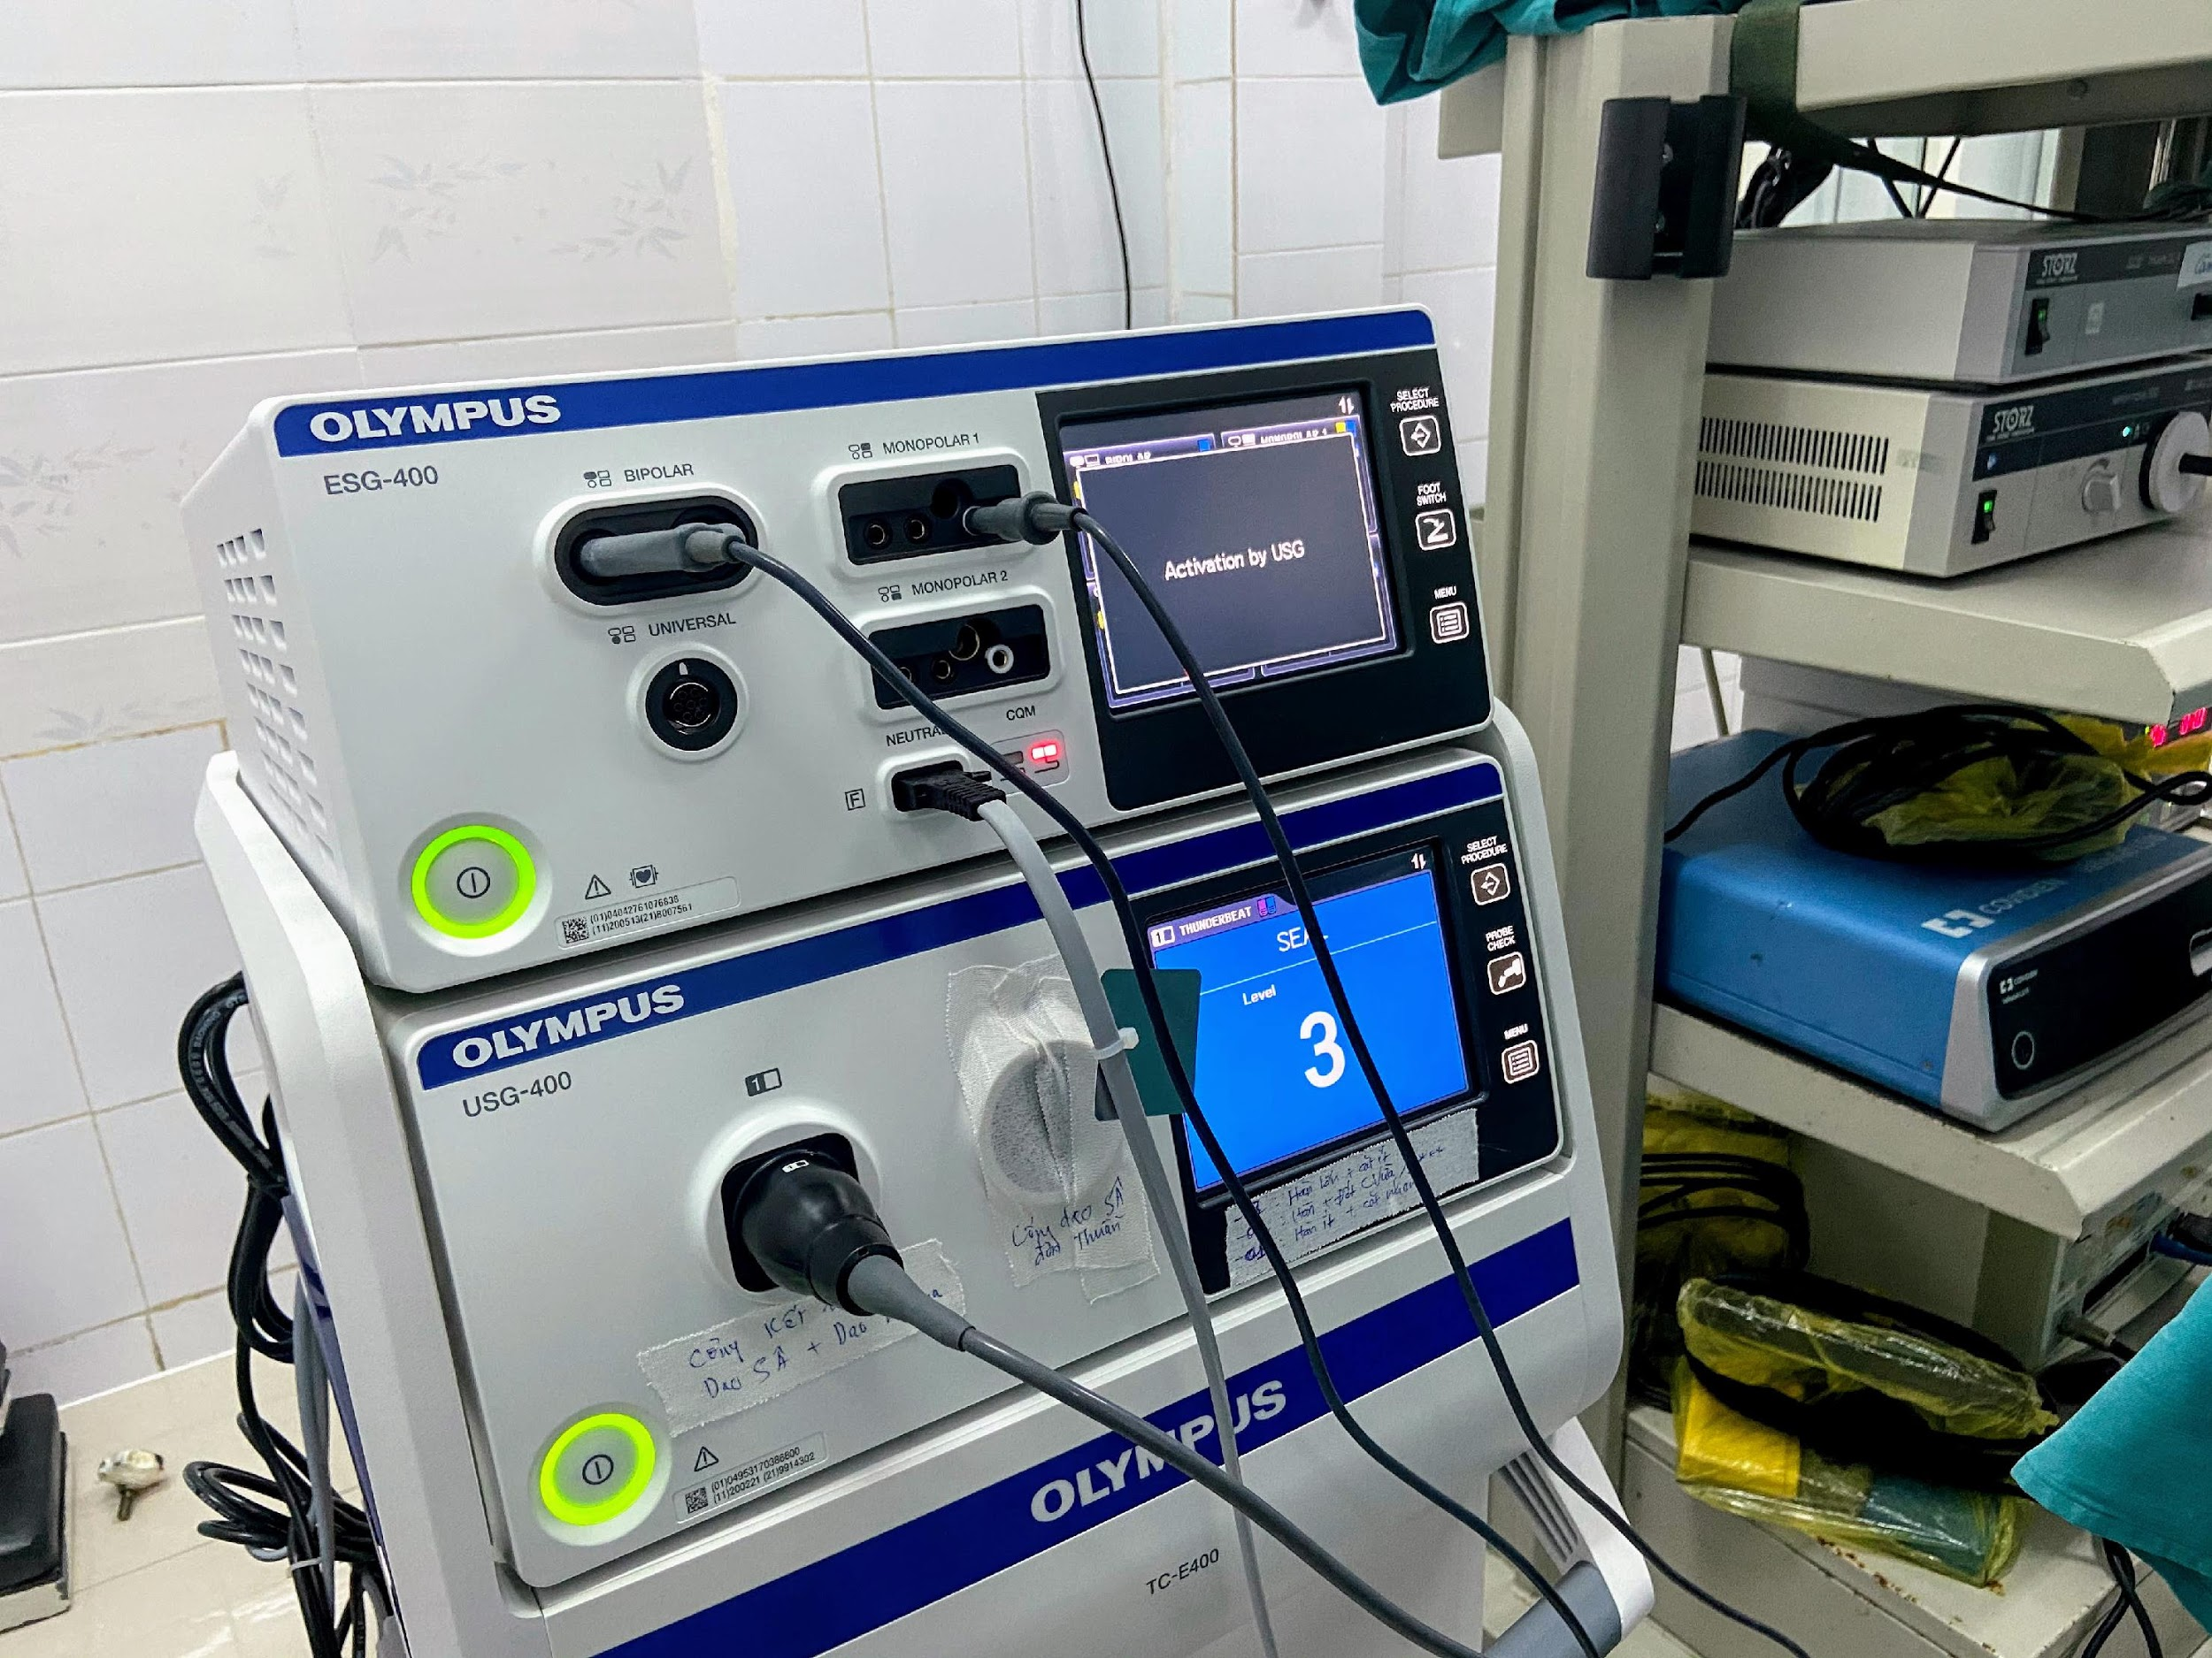
Dao siêu âm Olympus ThunderBeat
Hình thức đẹp gọn nhẹ, dễ dàng vệ sinh
Dao điện: Cắt mịn, cắt u xơ TLT trong môi trường nước muối
Dao siêu âm: Ưu thế phẫu tích, không tính số lần tay dao
Chức năng hàn mạch lên tới 7mm
Tích hợp 2 chức năng trên cùng tay dao nên sử dụng rất tiện lợi

Slide 39
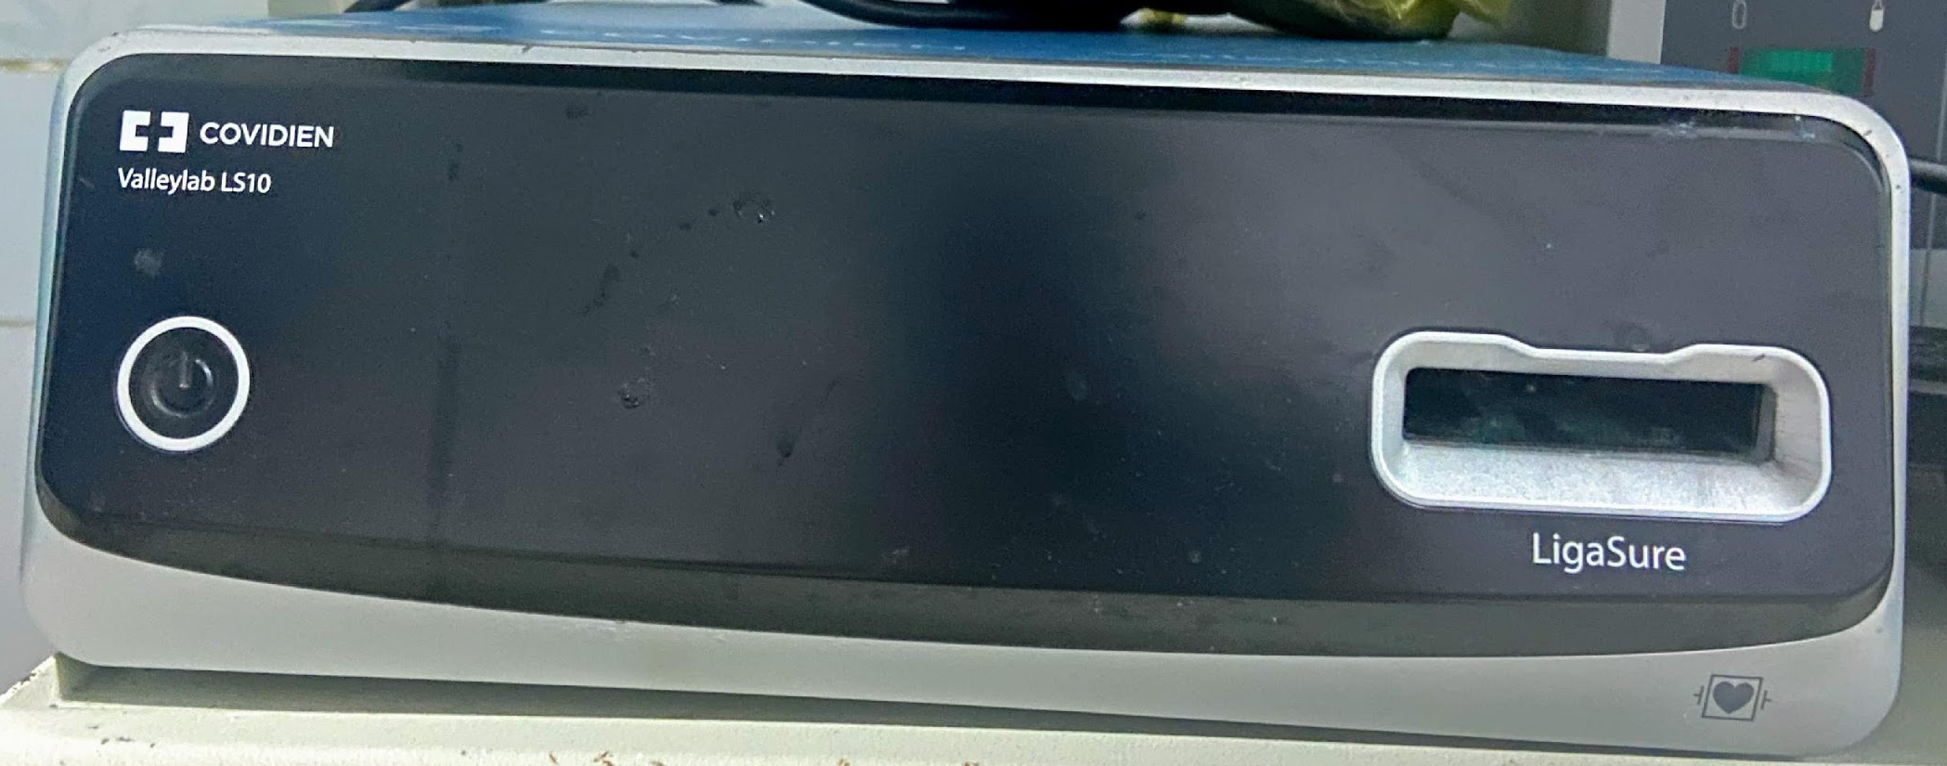
Dao Ligasure
Chuyên dụng để hàn mạch
Giá thành rẻ, không tính số lần sử dụng, ứng dụng cho hầu hết các phẫu thuật(Kỹ thuật sử dụng) như hầu hết các các PT nội soi, giáp, vú, u..

Slide 40
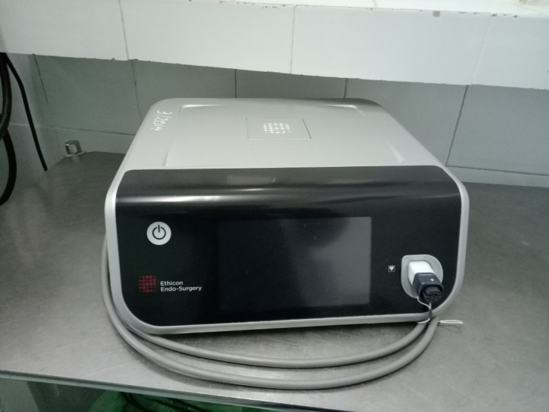
Dao Siêu Âm Hơn 2,5 Tỷ(máy Mượn Năm 2016)

Slide 41
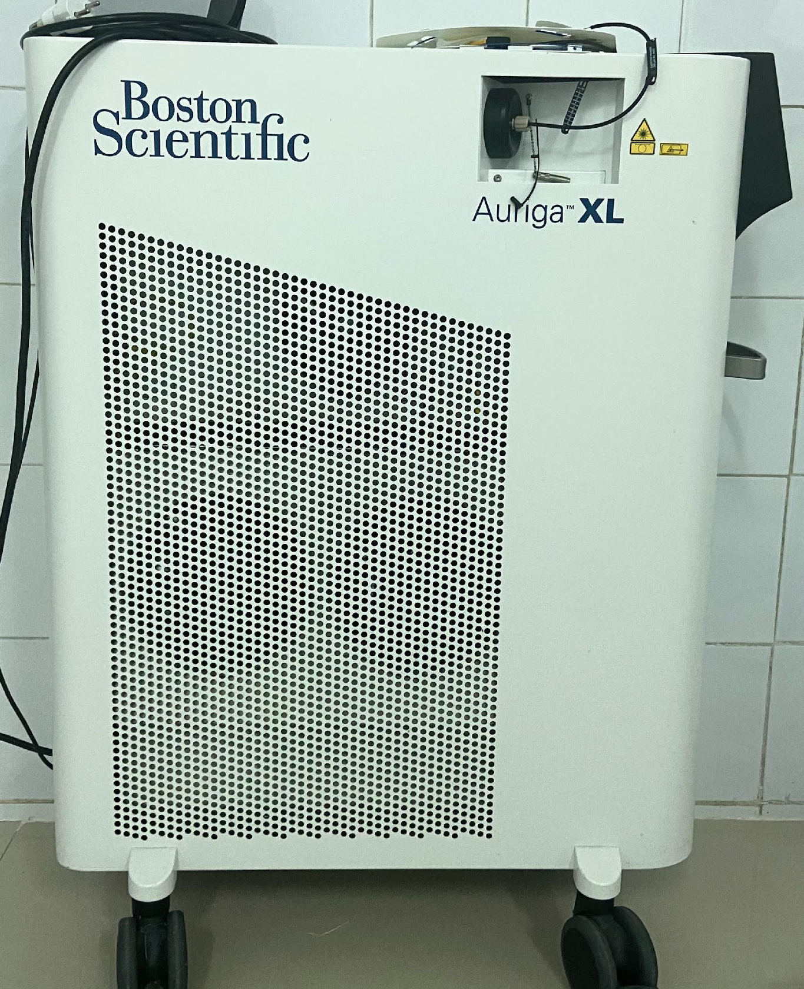
Máy Tán Sỏi
Tuyến huyện đầu tiên mua
Trị giá 3,5 tỷ
Công nghệ Đức

Slide 42
3.3.3. Khắc Phục Khó Khăn
Sự đồng hành từ người dân
Người dân cùng đồng hành với Bệnh viện ứng dụng trang thiết bị hiện đại trong các phẫu thuật “thường quy”.
Sử dụng linh hoạt, hiệu quả trong các phẫu thuật.
Cập nhập và triển khai các kỹ thuật cao

Slide 43
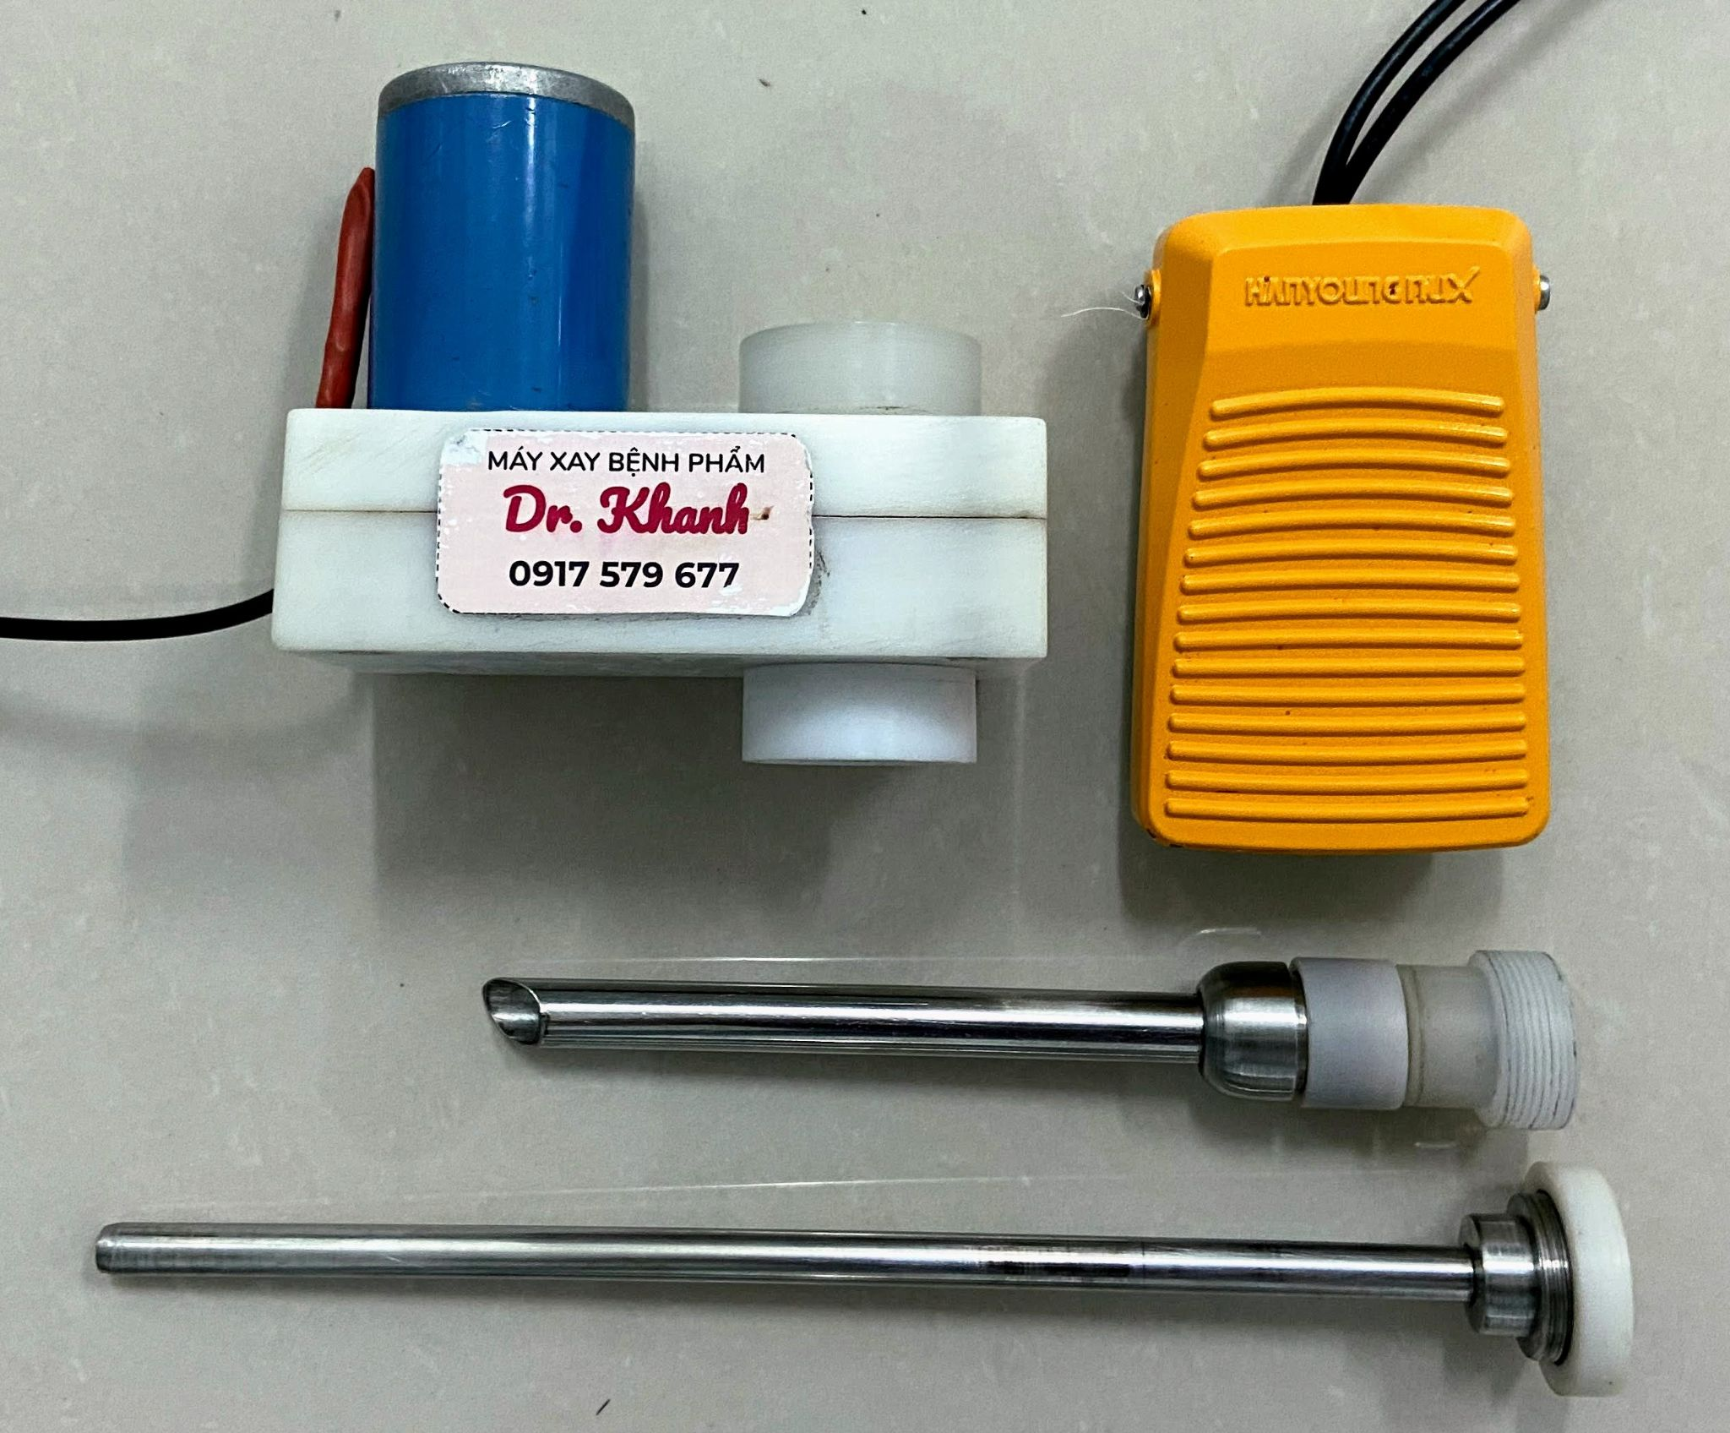
3.3.4. Khắc Phục Khó Khăn
- TTYT Anh Sơn tự chế máy cắt nhỏ bệnh phẩm.
- Tốc độ quay của lưỡi cắt là 1000 vòng/P. Đảm bảo an toàn khi thực hiện cắt bệnh phẩm trong ổ bụng.
- Sử dụng dễ dàng, nhanh chóng. Cắt khối bệnh phẩm lớn tương đương tử cung(đường kính 7cm) trong vòng 30 phút

Slide 44
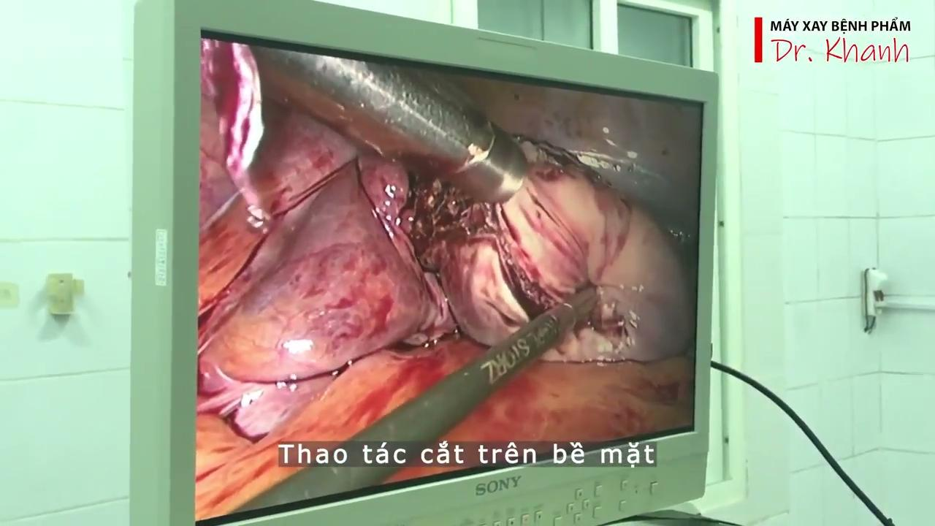
Video Giới Thiệu Máy Cắt Bệnh Phẩm Dr Khanh

Slide 45
3.3.5. Khắc Phục Khó Khăn
Về việc đào tạo nhân lực
Tự triển khai, ít phải chuyển giao
Đào tạo ê kíp ăn ý, hào hứng phát triển kỹ thuật
Các bệnh viện tuyến Huyện chia sẻ cùng nhau: Tân Kỳ, BVĐK An Phát(Tân Kỳ), Nghĩa Đàn, Đô Lương, Quỳnh Lưu,...đào tạo cho BVĐK Quang Thành(Quỳnh Lưu)

Slide 46

Xin trân trọng cảm ơn quý vị đã lắng nghe!

